Slide 1





DIGITALE EXXKUSION
VOM NUTZERBEDÜRFNIS ZUM GESCHÄFTSMODEL
Data Science @ EXXETA
EXXETA Digital
Berlin, August 2018
Geht mit dem EXXETA Team Berlin auf eine zweitägige Schulungsreise, lernt die Arbeitsweise und Methoden der Start-ups kennen und helft euren Kunden Digitalisierungsthemen mit realen Nutzerbedürfnisse zu verbinden
1

Slide 2




WARUM DATA SCIENCE?
Für ein typisches Fortune-1000-Unternehmen bedeutet eine 10%ige Erhöhung der Datenzugänglichkeit mehr als 65 Millionen Dollar zusätzliches Nettoeinkommen.
Einzelhändler, die die volle Leistungsfähigkeit großer Datenmengen nutzen, könnten ihre Betriebsmargen um bis zu 60% steigern.
In den letzten zwei Jahren sind mehr Daten entstanden als in der gesamten Vorgeschichte der Menschheit.
∞
$65M
60 %
Steigerung der Datengenerierung
Monetärer Gewinn durch Datennutzung
Potenzieller Gewinn an operativen Margen
Notes:
References:
https://www.forbes.com/sites/bernardmarr/2016/11/01/20-mind-boggling-facts-every-business-leader-must-reflect-on-now/#27ec9e1820dc

Slide 3
WAS IST DATA SCIENCE?
Data Science ist eine interdisziplinäre Disziplin, welche sich mit der Extraktion von Wissen aus Daten befasst. Es lässt sich grob in vier Teilbereiche gliedern.
Descriptive Analytics
Diagnostic Analytics
Predictive Analytics
Prescriptive Analytics
Was ist passiert?
Warum ist es passiert?
Was wird passieren?
Was sollen wir tun?
Wie waren die Verkaufszahlen letztes Jahr?
Welche Maschinen sind letzten Monat ausgefallen?
Warum sind die Verkaufszahlen eingebrochen?
Warum sind unsere Maschinen ausgefallen?
Wer wird auf unsere Werbung klicken?
Welche Maschine wird mit hoher Wahrscheinlichkeit ausfallen?
Welche Kunden sollten wir bewerben? Was ist effektiv und kostengünstig?
Welche Maschinen sollten frühzeitig gewartet werden um einen Ausfall zu verhindern?

Slide 4
WAS IST DATA SCIENCE?
Predicitve Analytics ist ein Teilbereich von Data Science. Es werden datengetriebene Vorhersagemodelle erstellt, die zu einer optimalen Handlungsempfehlung führen. Je besser die Qualität der Daten und je größer die Datenmenge, desto besser ist die Vorhersage.
Daten
Machine Learning
Vorhersagen
Handlungsempfehlung
„Data is the new oil.“ M. Kuneva (European Consumer Comissioner)

Slide 5
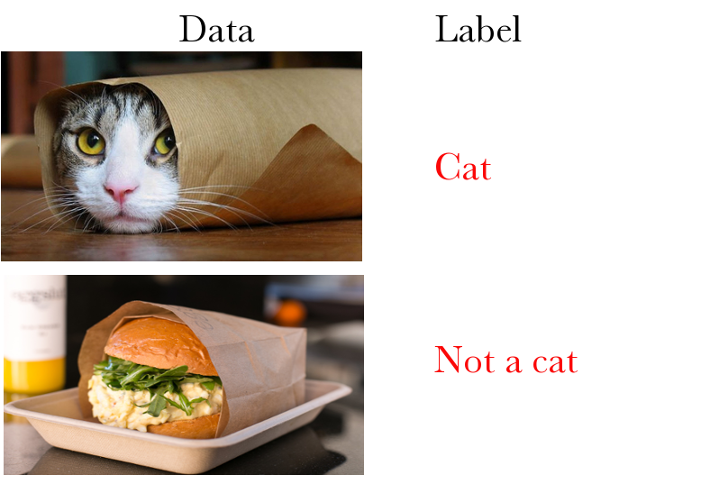

Machine Learning?
Predicitve Analytics ist ein Teilbereich von Data Science. Es werden datengetriebene Vorhersagemodelle erstellt, die zu einer optimalen Handlungsempfehlung führen. Je besser die Qualität der Daten und je größer die Datenmenge, desto besser ist die Vorhersage.
Daten
?

Slide 6
DATA SCIENCE CASE STUDIES UND BEISPIELE
Target Marketing
Churn Prediction
Recommender Systems
System Failure
Welche Kunden sollen beworben werden?
Welche Kunden werden am wahrscheinlichsten verloren gehen?
Welche Produkte sollen dem Kunden empfohlen werden?
Welches System hört wann auf zu funktionieren?
First Tennesse Bank konnte ihre Mailing Kosten um 20% senken und die Reaktion der Kunden um 3,1% erhöhen. Der ROI auf das Projekt betrug 600%.
Harbor Sweets konnte verlorene Kunden zu 40% zurückgewinnen. Der PA Algorithmus sagt vorher, welche Kunden am ehesten zu überzeugen sind.
FedEx sagt zu 65% - 95% voraus, welche Kunden zu einem Konkurrenten wechseln werden.
PayPal konnte aus geschriebenen Feedback 83% der Kunden ausmachen, welche den Service beenden wollen.
Bei Amazon kommen 35% der Verkäufe durch Produkt Empfehlungen.
70% der ausgewählten Filme bei Netflix stammen aus Empfehlungen.
Tesco gibt personalisierte Coupons für empfohlene Produkte aus
BNSF Railway kann zu 85% vorhersagen welche Eisenbahn-Schienen beschädigt sind
Continental Airlines kann mit Radar-Daten vorhersagen welche Flüge verspätet sind.
Notes:
Quelle: Predicitve Analytics von Eric Siegel

Slide 7
DATA SCIENCE CASE STUDIES UND BEISPIELE
Computer Vision
Text Classification
Speech Recognition
Fraud Detection
Was ist auf dem Bild zu sehen?
Welcher Kategorie lässt sich der Text zuordnen?
Welcher Text ist der Audiodatei zuzuordnen?
Welche Kunden werden nicht zahlen oder betrügen?
Facebook nutzt Machine Learning um Gesichter auf Fotos zu erkennen.
Autonome Fahrzeuge können erkennen, wo auf dem Kamerabild sich Fußgänger befinden.
In der medizinischen Diagnostik kann vorausgesagt werden, ob es sich bei einem Scan um einen Tumor handelt
Hewlettt Foundation hat ein System entwickelt, welches bei gegebenem Essay eines Studenten die Note voraussagen kann.
Citibank kann schriftliches Kundenfeedback automatisch an den richtigen Support Channel weiterleiten.
Google klassifiziert erfolgreich Emails als Spam und nicht Spam.
Siri und Amazon Alexa können gesprochener Sprache den richtigen Text zuordnen.
Brasil Telecom konnte voraussagen welche Kunden ihre Schulden nicht zurückzahlen werden und damit 4 Millionen US-Dollar sparen
Canadian Tire sagt vorher welche Kreditkarten Rechnungen spät gezahlt werden, um ihr Risiko zu managen.
Notes:
Quelle: Predicitve Analytics von Eric Siegel

Slide 8





Design Thinking
Iterativer Arbeits- und Denkprozess für innovative, datengetriebene Produkte
VERSTEHEN
SYNTHESE
IDEATION
IMPLEMENTIEREN
Problemraum
Lösungsraum
BUSINESS UNDERSTANDING
DATA UNDERSTANDING
KONZIPIEREN
PROTOTYPEN
TESTEN
Nutzer- und datengetriebene Erarbeitung wichtigster Problemstellungen.
Zusammenführung Problemstellungen und Datenlage. Adaption und Sortierung der Problemstellungen wenn nötig.
Konzeption und Demo-Entwicklung auf kleinen Datenmengen.
Entwicklung eines einsetzbaren Prototyps auf voller Datenmenge. Prozesseinbindung und Skalierung werden relevant.
Datengetriebene Erprobung und Evaluation des neuen Ansatzes.

